Slide 1
Дифференциация звуков [Г] - [Г’], [К] - [К’]

Slide 2
Дайте характеристику звукам:

Slide 3
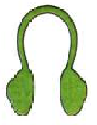
УГАДАЙТЕ СЛОГ
А
О
Ю
И
Е
А

Slide 4
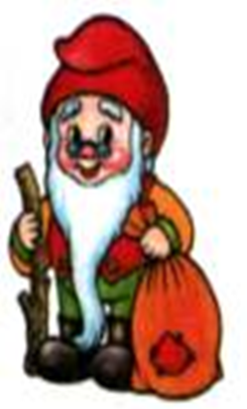

Slide 5
Вставь пропущенные слоги, запиши в два столбика: ГА КА Ду…, ру…, но…, доро…, гор…, вил…, загад…, раду…, вет…, ро…, бел…, верёв…, отва… .

Slide 6
Проверь себя:
Дуга
нога
дорога
горка
загадка
радуга
рога
отвага
рука
вилка
ветка
белка
верёвка

Slide 7
Проверь себя: Красный галстук, голосис-тый петушок, высокая го-ра, копченая колбаса

Slide 8
Собака грызет …ости. В четверг к нам придут …ости. Гриша любит хлебную …орку. В понедельник весь класс ходил на …орку. Во дворе шла интересная и…ра. Очень полезная черная и…ра. В саду цветет …алина. Катину подругу зовут …алина.

